Slide 1
tap Puc
Quadrimestre primavera 2017 2018
La ciutat adaptable
GE i RE generació d’arquitectures
Franc Fernández (projectes)
Carles Llop, Catalina Salvà (urbanisme)
Col·laboradors: Estudiants quadrimestre tardor 2017 2018
taller PUc tapf.50webs.com

Slide 2
tap PUc
Projectes d’arquitectura, de lloc, de ciutat i de territori a través del lliscament entre d’escales
projectar a la ciutat contemporània
Tòpics del taller:
Arquitectures que fan lloc
regeneració urbana + reprogramació
integració de les infraestructures
landscape design + landscape urbanism
la mobilitat com a articuladora de ciutat
gestió dels recursos
actuar local – pensar global
taller PUc tapf.50webs.com

Slide 3
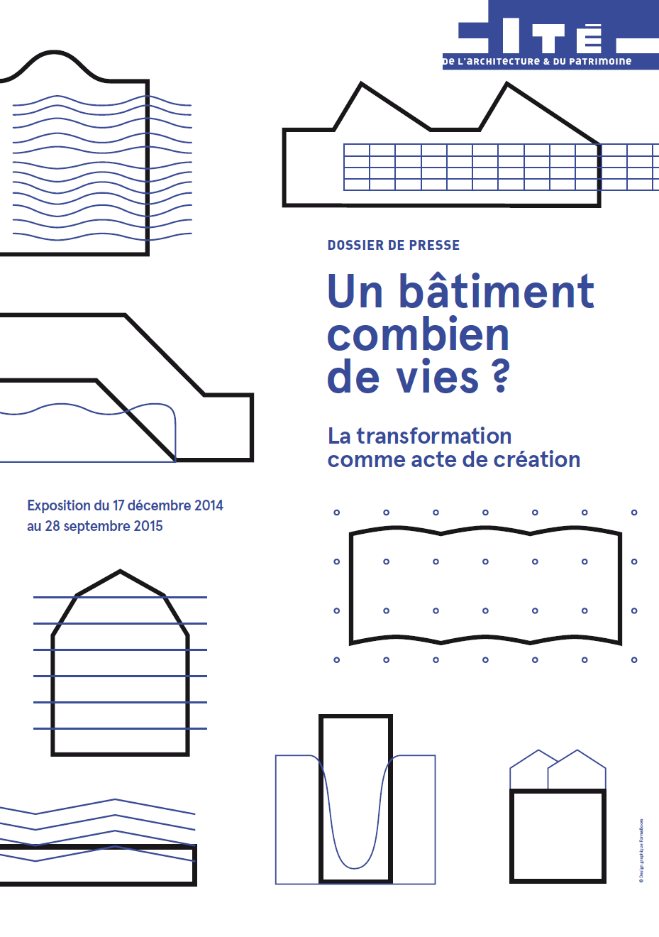
Ref.1
Context: Transformacions com acte de creació
Cité d’Architecture
Un bâtiment, combien de vies?
La transformation comme acte de création
Un bâtiment, Combien de vies ? La transformation comme acte de création Une exposition, trois phases, trois tables rondes, trois approches
'Transformation versus conservation' 'Transformer c’est expérimenter' 'Transformation versus démolition'
taller PUc tapf.50webs.com

Slide 4
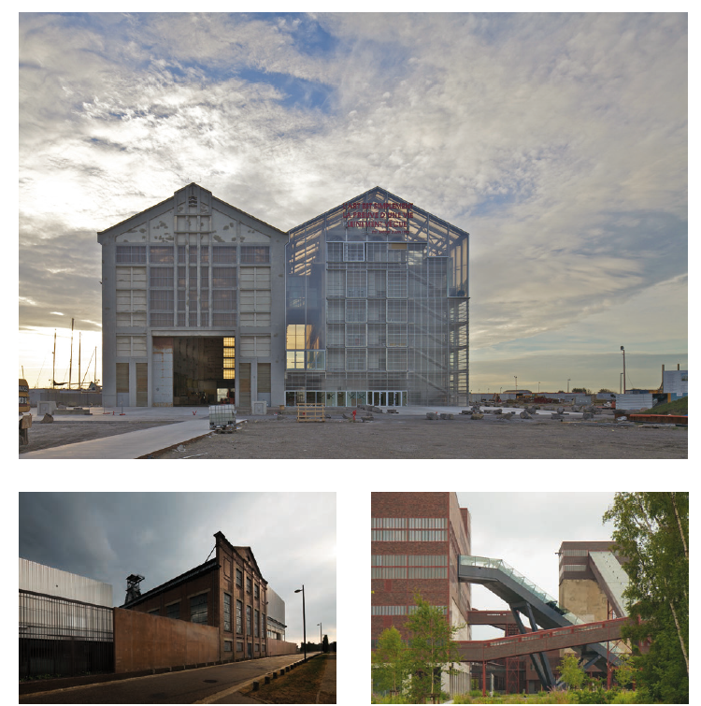
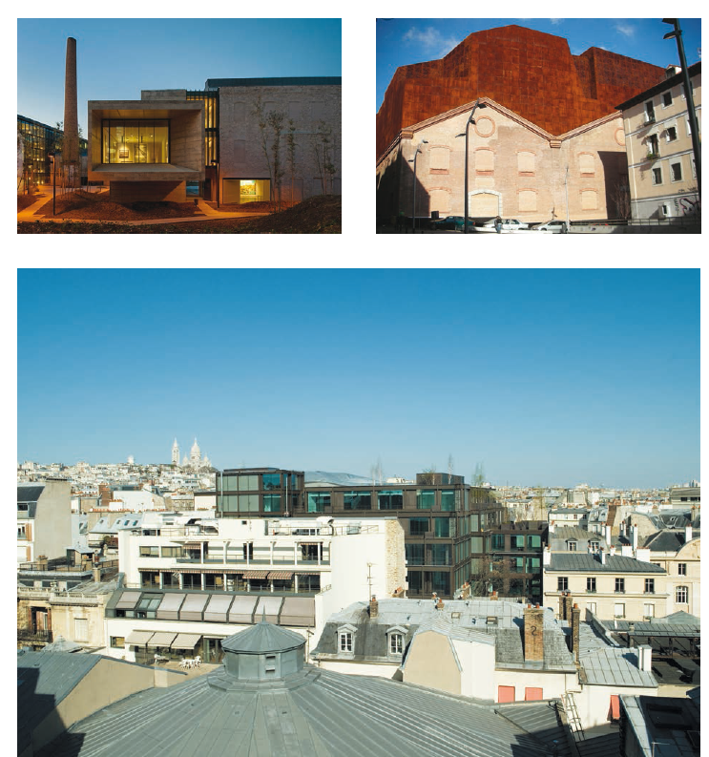
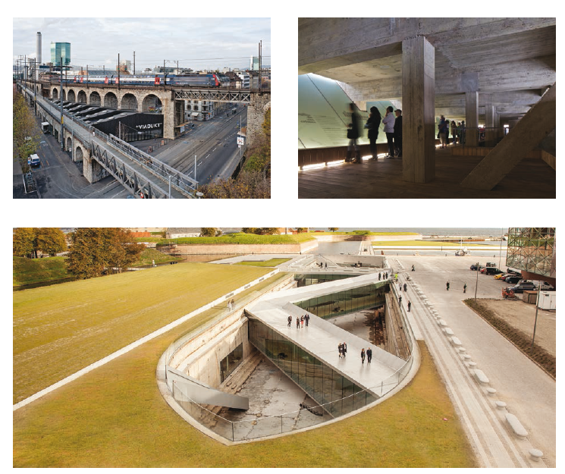

Slide 5
THE EUROPAN 13 TOPIC CONTINUES WITH THE EUROPAN 12 TOPIC ON "THE ADAPTABLE CITY“ AND ENRICHES ITSELF WITH THE VISIONS OF 40 EUROPEAN EXPERTS…
To read the detailed E13 Topic text + Experts lectures
It is proposed for Europan 13 to continue with the generic theme of "the adaptable city": adaption to the need for more sustainable development but adaption also to the context of an economic crisis that the majority of European cities are currently undergoing. Three generic concepts structure this overall theme:
Resilience as a challenge: to be able to extend or find again the identity of the city’s structural elements (built or landscaped) in a context of significant changes.
Social adaptability as a goal: reconciling the coherence of these structures with the evolving uses and practices.
Economy as a method: managing urban transformations in different contexts of actors and means, yet with limited resources and in the era of the “post-oil city”
Taking these three themes into account induces changes in the urban and architectural order:
in the logics of actors – Welfare State Vs. Self-Organization The essence of the European city is a certain sense of the community. A change is currently taking place from less “welfare state” to more “self organization”. What will the new relation between the public and private domains be? Who will take care of the public domain if the state is less involved? And what does it mean for the practice as architects or urban planners?
in the contents – Segregation Vs. Sharing Sharing at the urban scale can stimulate the "empowerment" of coexistences between different cultures: preserving the collective while inventing a more appropriate organization of the society. How could sharing be a way to develop cheaper and lighter solutions to build an ecological and sustainable city? How could it be a way to regenerate the co-inhabited environments?
in the design processes – Object Vs. Project (Process) With communication tools and social networks in the rising, our culture grows less object-based; and this phenomena affects architecture and urbanism. Many young architects are emerging though the implementation of projects presenting less physical objects, yet where the scope of the projects is as important as the objects involved. The objects can already partly exist and the project is about managing the existing, dealing with social constructions, developing a context and raising the question of “urbanism with less or without growth”.
Europan therefore wishes that the sites be confronted to the major challenges concerning the adaptability of European cities and also propose concrete innovations in the order given by the site representatives, arousing new project approaches by young competitors.
Ref.2
Europan 13: The Adaptable City 2
Self-Organization–Sharing–Project
(Process)

Slide 6
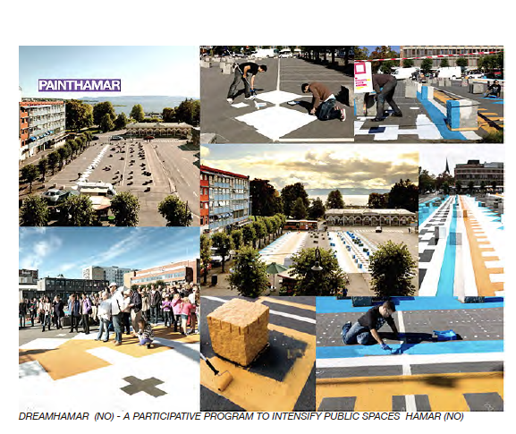
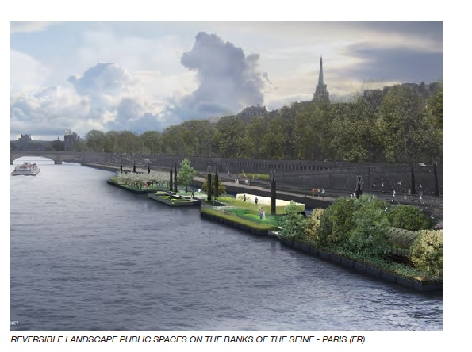
taller PUc tapf.50webs.com

Slide 7
Puc QT 2015-2016
Guillén,Monràs;Ponchio
Puc QT 2016-2017
Morgado,Rabaza;Terraneo
taller PUc tapf.50webs.com

Slide 8
Puc QP 2015-2016
Alcázar,García,Rueda
Puc QT 2016-2017
Grau,González;Comas,Niro
taller PUc tapf.50webs.com

Slide 9
Puc QP 2015-2016
Torres, Winkelbauer
Puc QT 2016-2017
Alonso, Pérez, Saponaro,Tomàs
taller PUc tapf.50webs.com

Slide 10
Puc QT 2015-2016
Monclús,Navarro,Planas
Puc QP 2016-2017
Arqués,Castillo,Escribá;Pina
taller PUc tapf.50webs.com

Slide 11
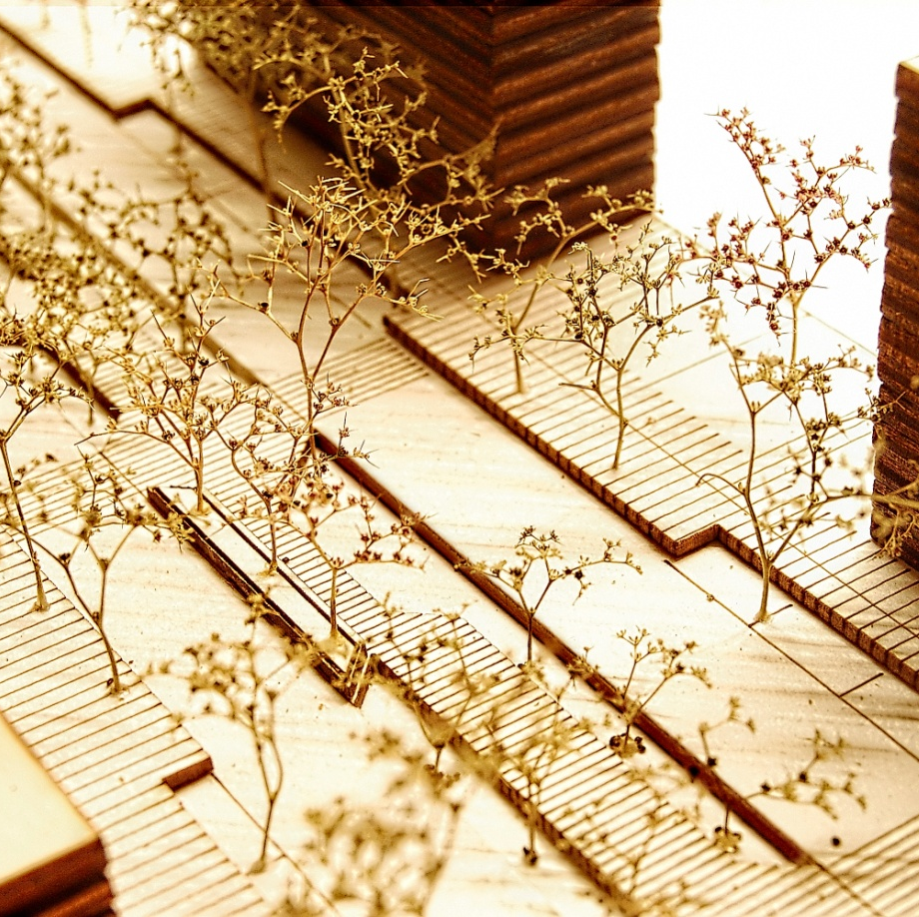
Puc QT 2016-2017
Morgado,Rabaza,Terraneo
Puc QP 2015-2016
Alcázar,García,Rueda
taller PUc tapf.50webs.com

Slide 12
Tema de curs
AJACCIO . 2
Arquitectures pel waterfront d’Ajaccio
Arquitectura mixed use - Porta Marítima – Espais urbans del port i la badia d’Ajaccio
Tardor 2017-2018
Primavera 2017-2018
taller PUc tapf.50webs.com

Slide 13
taller PUc tapf.50webs.com

Slide 14
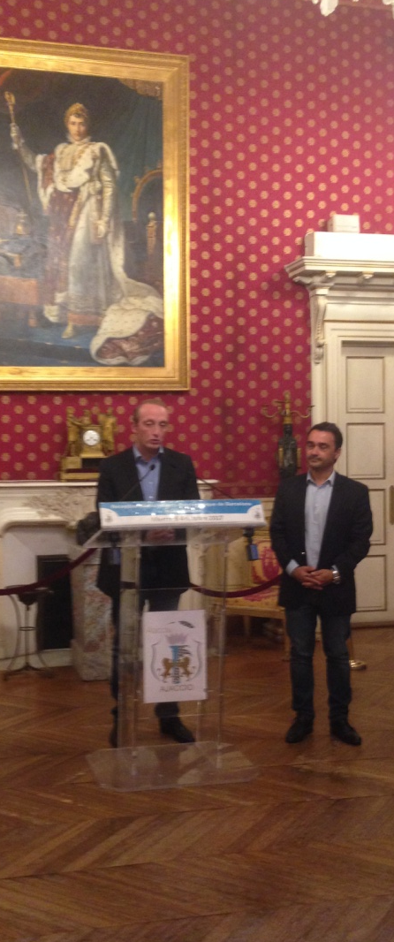
WORKSHOP A AJACCIO OCTUBRE 2017
Puc QT 2017-2018
taller PUc tapf.50webs.com

Slide 15
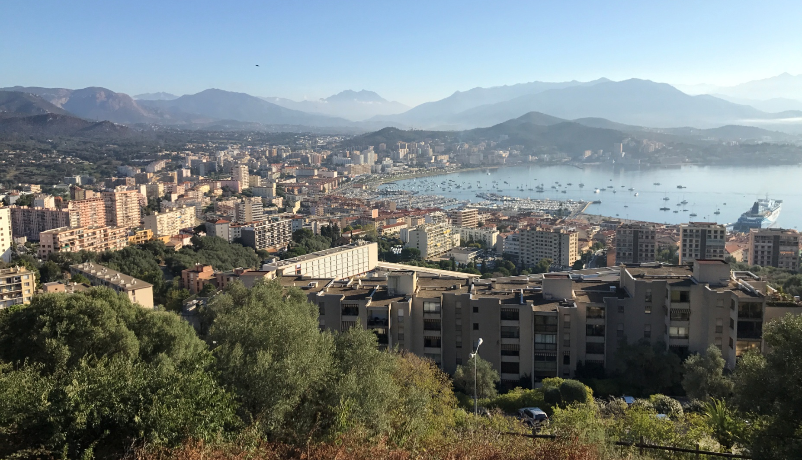
taller PUc tapf.50webs.com

Slide 16
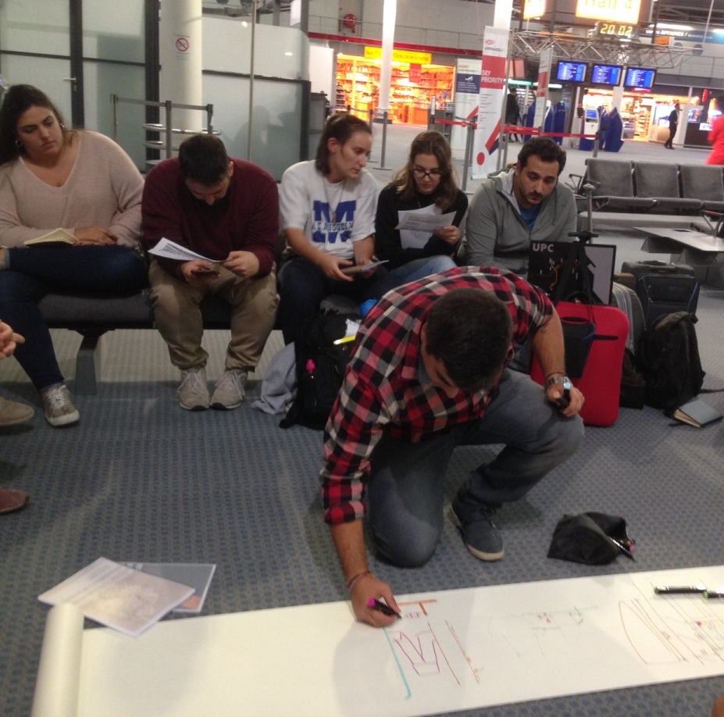
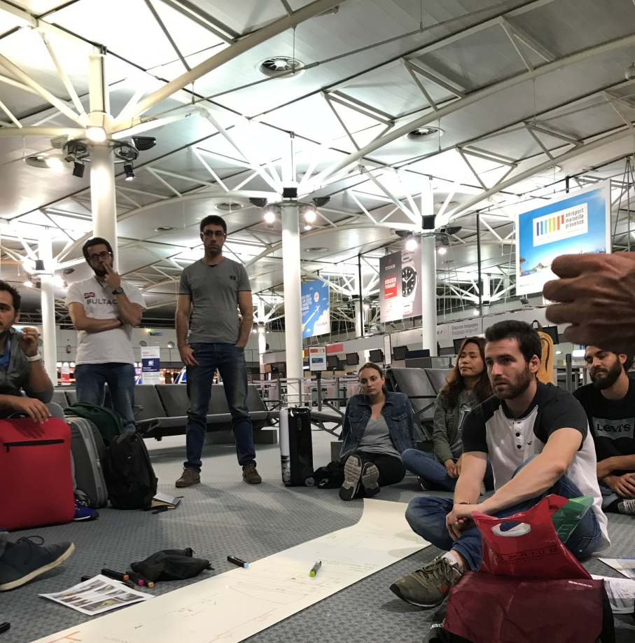
WORKSHOP A AJACCIO OCTUBRE 2017
Puc QT 2017-2018
taller PUc tapf.50webs.com

Slide 17
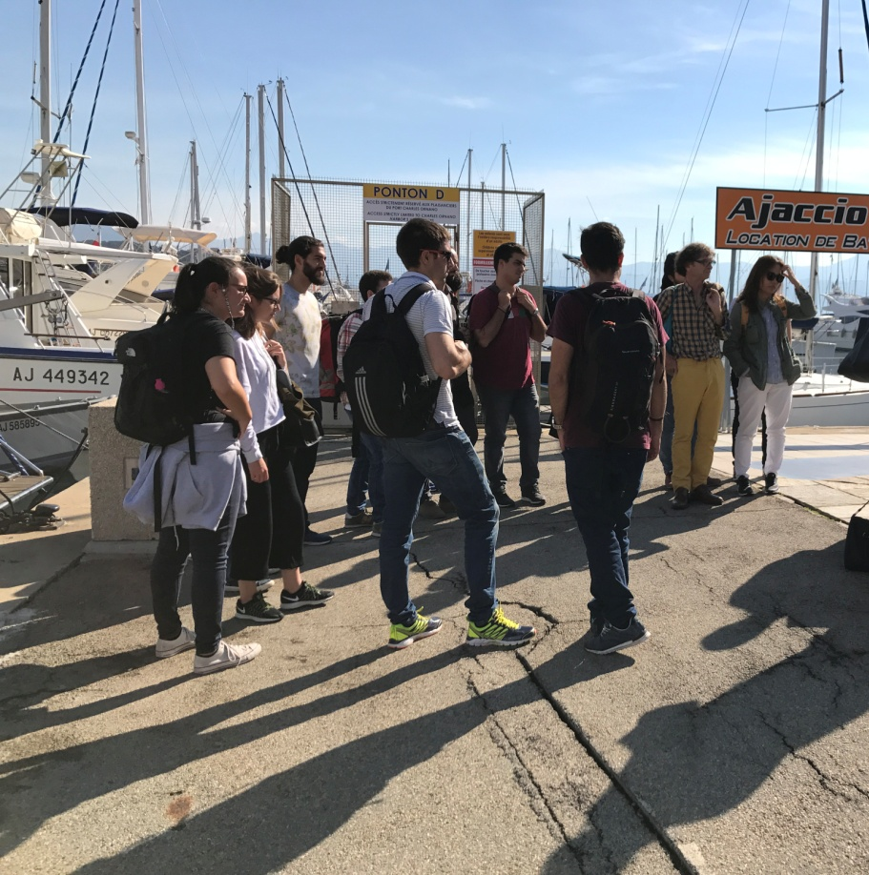
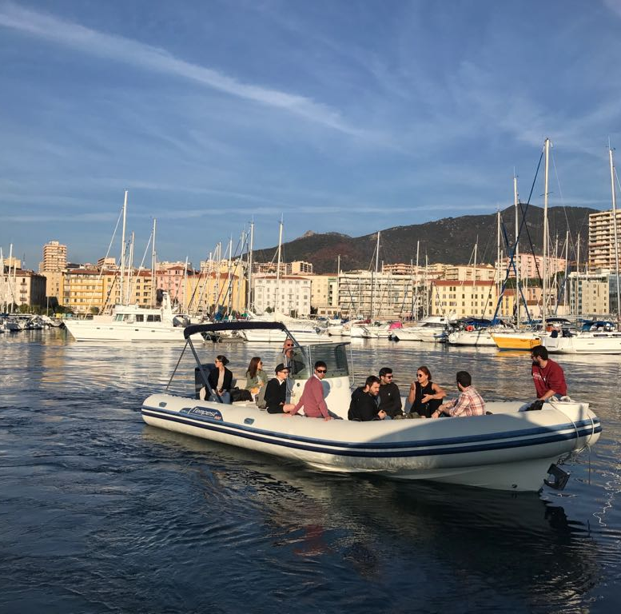
WORKSHOP A AJACCIO OCTUBRE 2017
Puc QT 2017-2018
taller PUc tapf.50webs.com

Slide 18
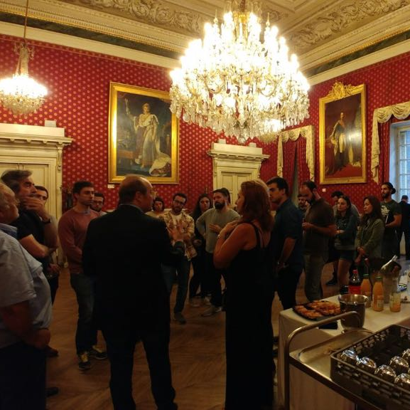
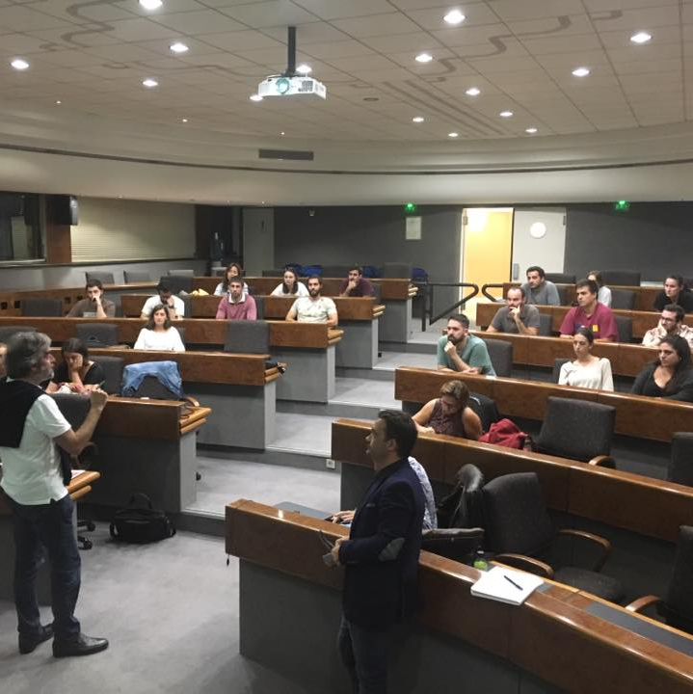
WORKSHOP A AJACCIO OCTUBRE 2017
Puc QT 2017-2018
taller PUc tapf.50webs.com

Slide 19
WORKSHOP A AJACCIO OCTUBRE 2017
Puc QT 2017-2018
taller PUc tapf.50webs.com

Slide 20
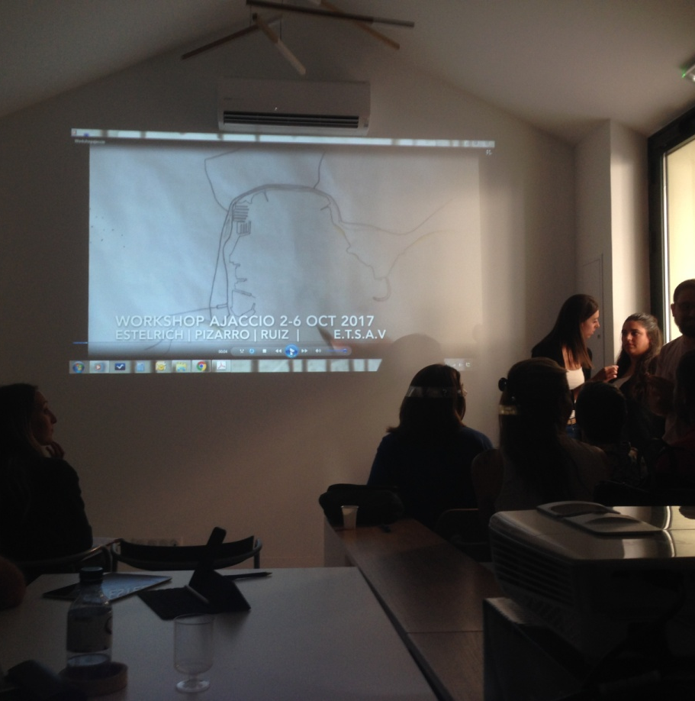
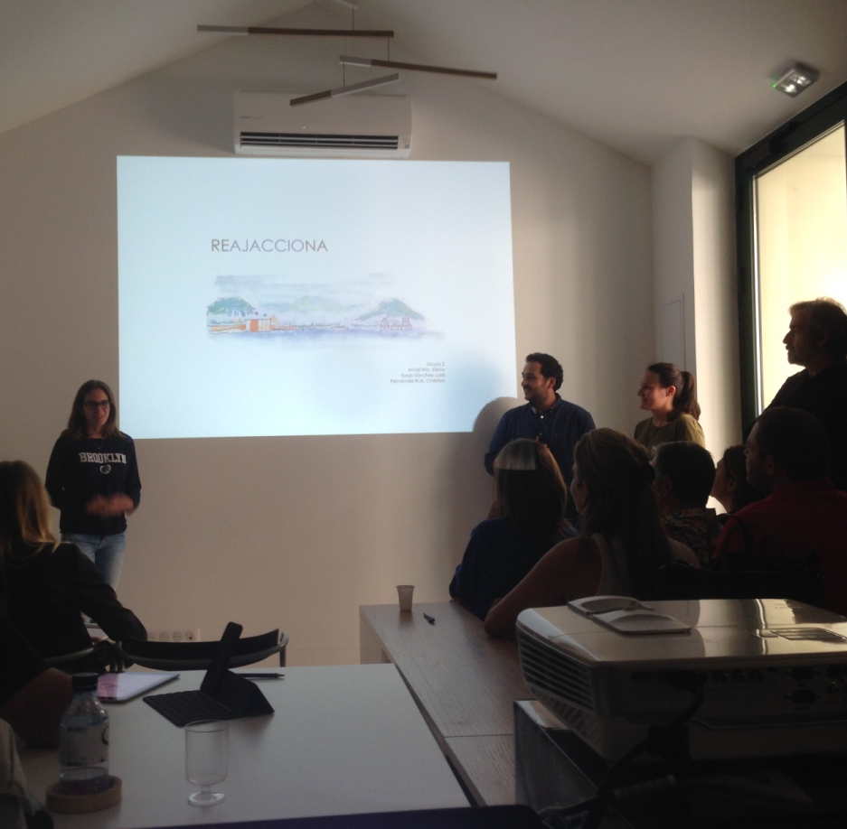
WORKSHOP A AJACCIO OCTUBRE 2017
Puc QT 2017-2018
taller PUc tapf.50webs.com

Slide 21
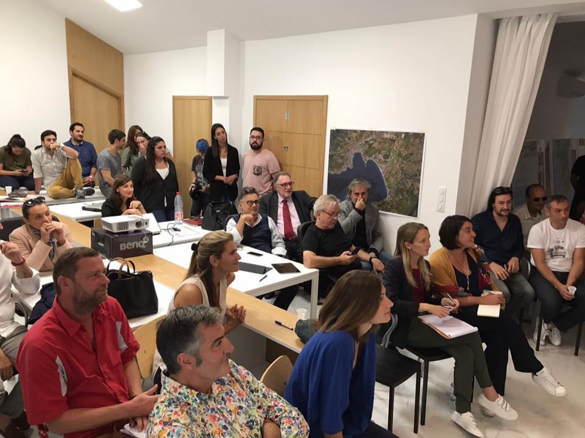
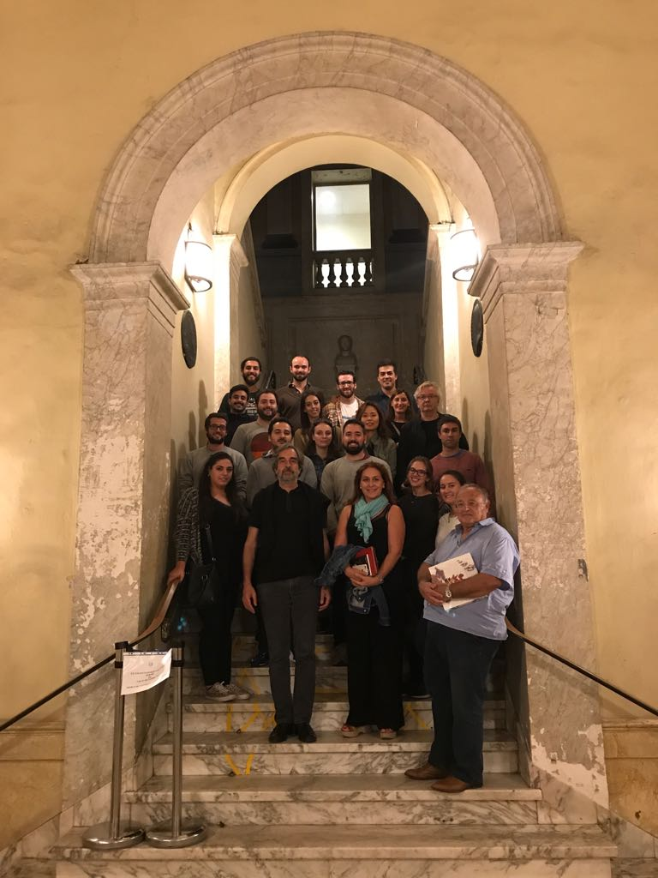
WORKSHOP A AJACCIO OCTUBRE 2017
Puc QT 2017-2018
taller PUc tapf.50webs.com

Slide 22
Temes que treballarem
Noves arquitectures per a la gestió de la mobilitat marítima
Espai urbà del waterfront de la Badia d’Ajaccio
Nous equipaments i espais per a la mobilitat
Arquitectures estratègiques de nova centralitat
Transversalitats i passatges de la ciutat al mar
Micropols i intercanviadors urbans de mobilitat
Per un renovat espai públic del mar
taller PUc tapf.50webs.com

Slide 23
Passeig Marítim
Places de Mar
Vies Maris
Corredors Verds
Sistema de Mobilitat Sostenible
Arquitectures HUBs de Mobilitat
Arquitectures Marítimes
Recuperació d’arquitectures existents
...
taller PUc tapf.50webs.com

Slide 24
HUBS MOBILITAT INTERCANVIADORS
Puc QT 2017-2018
Álvarez, Sánchez,Strunk
taller PUc tapf.50webs.com

Slide 25
RECUPERACIÓ DEL PAISATGE
Puc QT 2017-2018
Antolí,Exojo,Fernández
taller PUc tapf.50webs.com

Slide 26
PLACES DE MAR / VIES MARIS
Puc QT 2017-2018
Navarro,Peig,Serra
taller PUc tapf.50webs.com

Slide 27
PLACES DE MAR / VIES MARIS
Puc QT 2017-2018
Blahová,Horue,Marimón,Santín,Park
taller PUc tapf.50webs.com

Slide 28
PLACES DE MAR / VIES MARIS
Puc QT 2017-2018
Estelrich, Pizarro, Ruiz
taller PUc tapf.50webs.com

Slide 29
PLACES DE MAR / VIES MARIS
Puc QT 2017-2018
Estelrich, Pizarro, Ruiz
taller PUc tapf.50webs.com

Slide 30
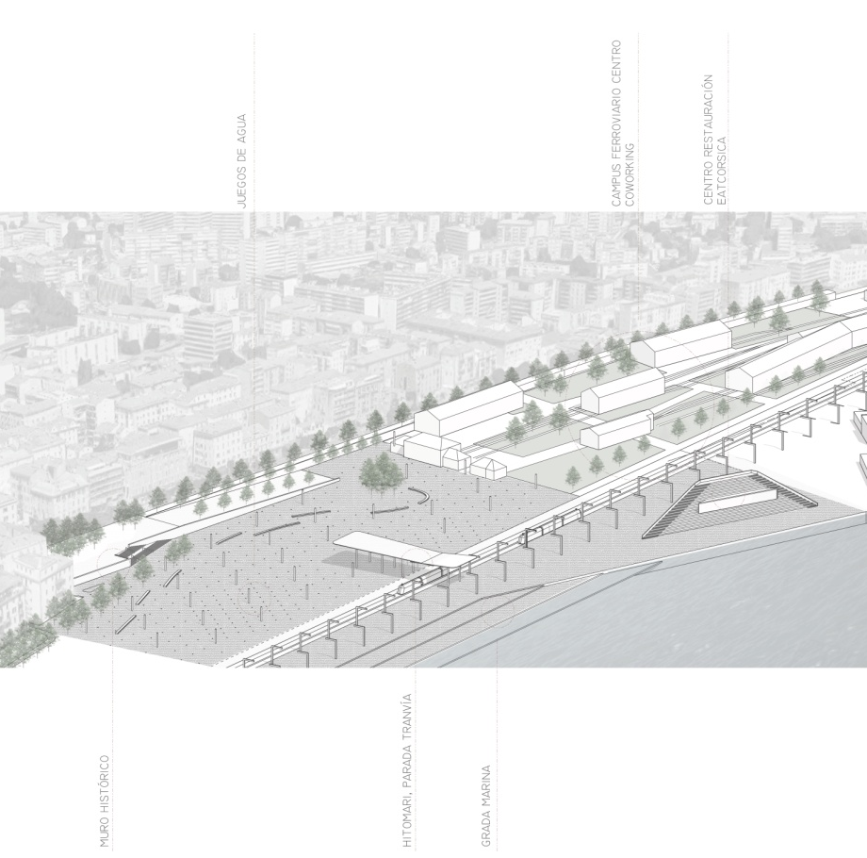
NOVA PLAÇA DEL MAR
Puc QT 2017-2018
Estelrich, Pizarro, Ruiz
NOVA TERMINAL DE CREUERS
Puc QT 2017-2018
Estelrich, Pizarro, Ruiz
taller PUc tapf.50webs.com

Slide 31
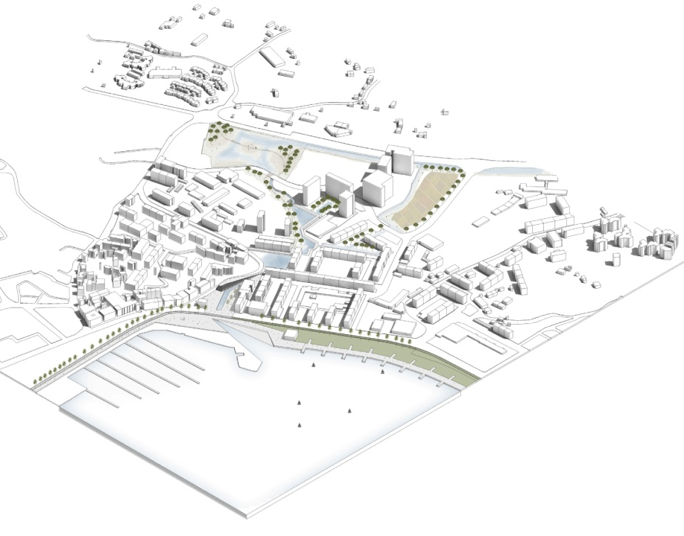
RECUPERACIÓ DE LA CIUTADELLA
Puc QT 2017-2018
Navarro,Peig,Serra
NOU PARC
Puc QT 2017-2018
Antolí,Exojo,Fernández
taller PUc tapf.50webs.com

Slide 32
RECONVESIÓ ANTIGA ESTACIÓ
Puc QT 2017-2018
Blahová,Horue,Marimón,Santín,Park
NOU PASSEIG MARÍTIM
Puc QT 2017-2018
Blahová,Horue,Marimón,Santín,Park
taller PUc tapf.50webs.com

Slide 33
VIES MARIS
Puc QT 2017-2018
Álvarez, Sánchez,Strunk
taller PUc tapf.50webs.com

Slide 34
Fase 1
Seminari d’immersió a les propostes pel Waterfront d’ Ajaccio
XL / L / M / S: Auditoria de projectes /Pedagogia col·lectiva
(treball amb estudiants quadrimestre tardor+primavera) + partners d’Ajaccio )
Fase 2
S: Desenvolupament de les arquitectures
L / M: Desenvolupament del(s) lloc(s) de projecte
Fase 3
S: Desenvolupament de les arquitectures
XL: Interacció amb estratègies de ciutat
XL: Estratègies de ciutat / Sistemes urbans i territorials
L/M: Llocs de projecte
Final
S: Arquitectures
XL / L / M / S: Integració de Projecte d’arquitectures i de ciutat i
Fase Viatges
Presentacions i debat in situ
(treball en parelles)
taller PUc tapf.50webs.com

Slide 35
Maqueta col·lectiva Waterfront d’Ajaccio
Estudiants del taller PUc tardor 2017-2018
taller PUc tapf.50webs.com

